Slide 1
Análisis RFM para tienda “El Mercado”
Ana Karen Rosales Martínez

Slide 2


Objetivo:
Datos de clientes: 2203
Periodo: 30-06-2020 al
29-06-2022
Realizar un análisis descriptivo y segmentación de clientes mediante RFM para una tienda especializada en productos alimenticios importados llamada El Mercado.

Slide 3

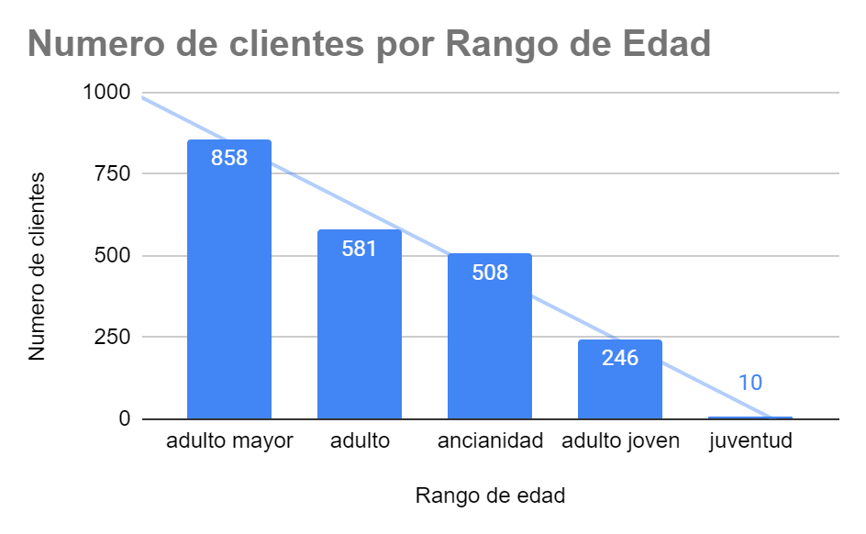
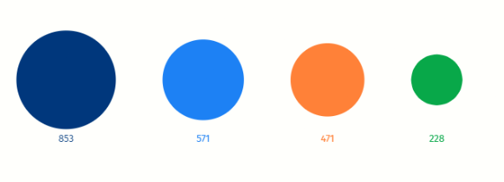

Promedio de edad: 55 años
Promedio de ingreso anual: $51,900.0 US
Nivel de Ingreso: Medio-Bajo

Slide 4
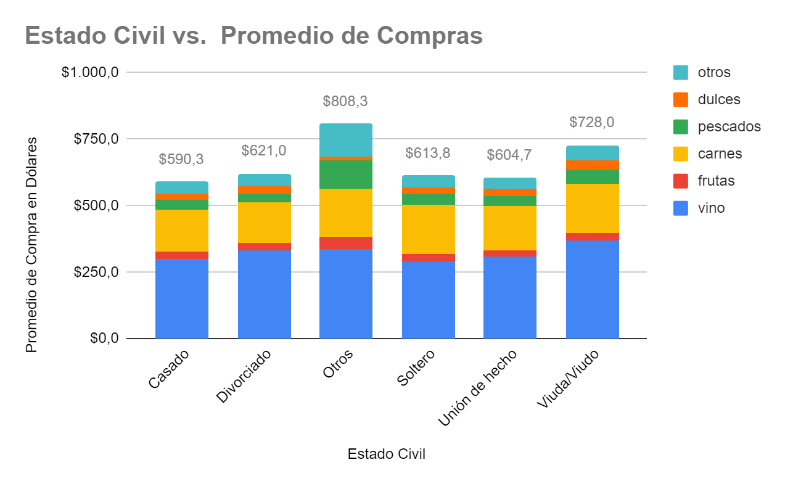

Preferencias de compras

Slide 5
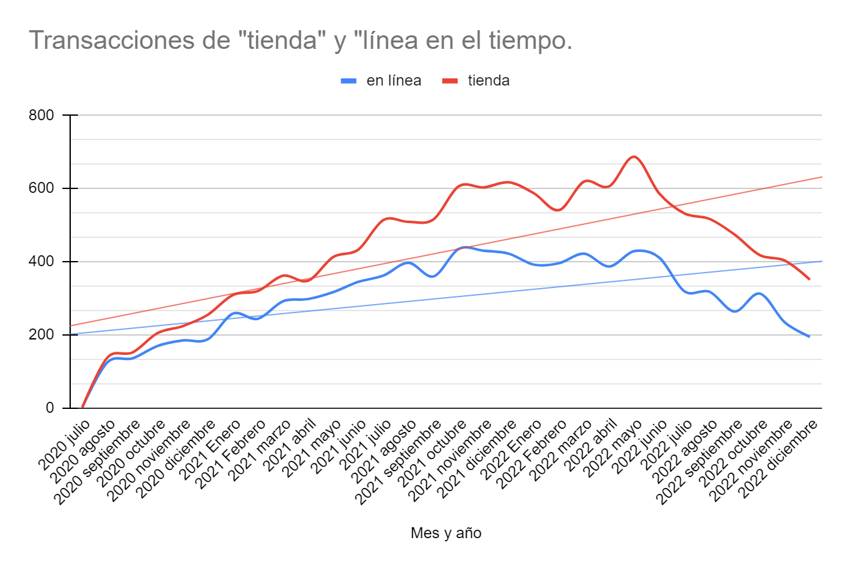


Lugar de compras
Compras realizadas en
Tienda: 58,68%
En línea: 41,32%

Slide 6
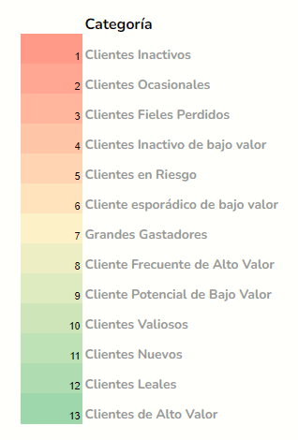
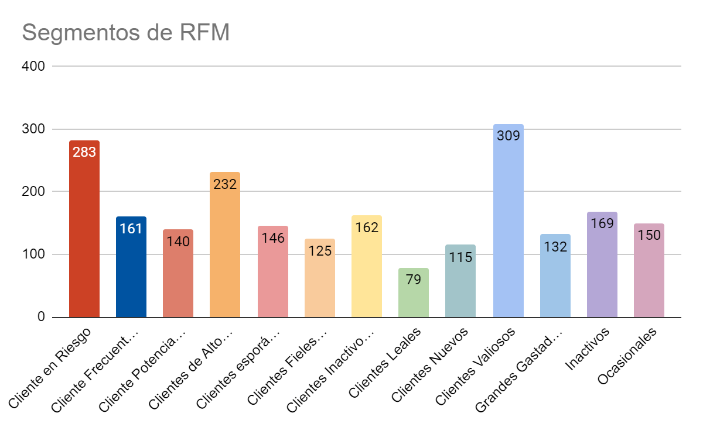
Segmentos RFM de clientes
Recencia, Frecuencia y valor Monetario

Slide 7
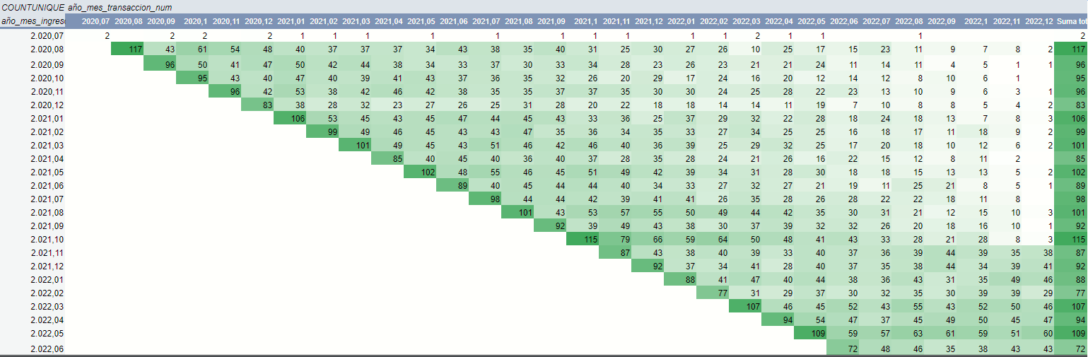
El 80% de los clientes deja de asistir a la tienda después de 5 a 6 meses de su registro.

Slide 8

Recomendaciones
Encuestas y Retroalimentación:
Realizar encuestas periódicas para obtener comentarios directos sobre su experiencia de compra.
Utilizar esa retroalimentación para hacer mejoras continuas.

Slide 9


Recomendaciones
Programa de Lealtad Atractivo:
Diseña un programa de lealtad que sea fácil de entender y ofrezca recompensas que sean valiosas para este grupo demográfico.
Considera descuentos específicos, beneficios exclusivos para miembros o programas de puntos que puedan canjear por productos y servicios.
Descuentos y Ofertas Especiales:
Ofrecer descuentos específicos para clientes mayores de 55 años o paquetes que se ajusten a sus necesidades y presupuestos.
Crea ofertas especiales para parejas, ya que la mayoría de los clientes están casados.

